Slide 1





PROYECTO CAPSTONE
MFY
SOFTWARE DE DATOS DE UNA PYME.
Realizado por:
Martín Salas
Felipe González
Dylan Quiñones
Sección: 705D
Fecha: 2 de septiembre de 2025

Slide 2
Lo siguiente todavía sigue en proceso de creación y puede cambiar con el paso del tiempo

Slide 3
PROBLEMA Y CONTEXTO
Las pequeñas y medianas empresas (pymes), han enfrentado dificultades para organizar y aprovechar la información generada por sus operaciones diarias. La falta de un sistema de gestión limita la capacidad de registrar adecuadamente las ventas de productos, el control de clientes frecuentes, las ganancias obtenidas y la personalización de servicios. Esta carencia impide tomar decisiones estratégicas basadas en datos confiables.
El propósito de las pymes es impulsar la economía mediante el emprendimiento, la creación de empleos y la innovación en servicios. Para alcanzar este objetivo, es necesario que los negocios incorporen herramientas tecnológicas como aplicaciones móviles, sitios web, y soluciones de inteligencia de negocios. En el caso de una barbería que esta lidiando con este problema, estas herramientas permitiran recopilar, analizar y utilizar la información generada, facilitando la optimización de procesos, incremento en las ganancias y fidelización de los clientes.

Slide 4
CLIENTE Y USUARIO OBJETIVO
El usuario objetivo de este proyecto, corresponde al propio negocio: la barbería y sus administradores. Actualmente existe una carencia de un sistema integral que facilite la gestión de clientes recurrentes, el registro de servicios personalizados, el control de ganancias y la venta de productos complementarios. Un sistema de gestión digital (aplicación móvil, sitio web y el uso de inteligencia de negocios) se convierte en una herramienta clave para optimizar procesos internos, generar reportes confiables y fortalecer la relación con los clientes.
Por otro lado, el cliente objetivo de la barbería está compuesto por personas que buscan servicios de cuidado personal y cortes de cabello. El cliente valora la calidad del servicio, la atención rápida y la posibilidad de acceder a promociones o beneficios como clientes frecuentes. Además, muchos clientes, buscan comodidad a través de medios digitales (aplicaciones móviles o sitios web) que les permitan reservar citas, conocer los productos disponibles o recibir recomendaciones personalizadas.

Slide 5
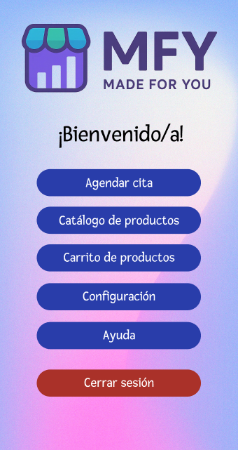
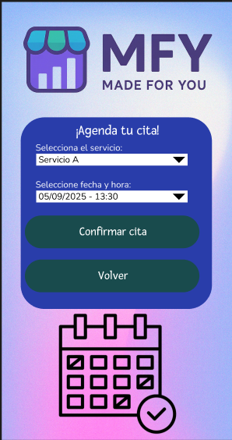
DESCRIPCIÓN FUNCIONAL
El proyecto Made For You (MFY) se relaciona directamente con los procesos de negocio existentes en la barbería, ya que busca digitalizar y optimizar actividades que actualmente se realizan de forma manual o poco estructurada, como el registro de clientes frecuentes, la gestión de citas, el control de inventario de productos, entre otros. Al integrar estas funciones en una solución tecnológica, la barbería puede mejorar la eficiencia operativa, tomar decisiones basadas en datos y fortalecer la fidelización de sus clientes.

Slide 6

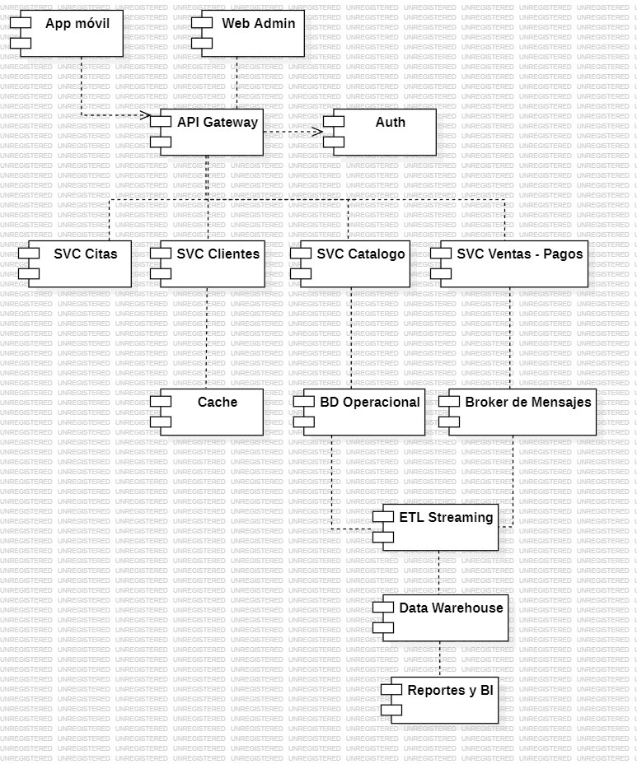
ARQUITECTURA PROPUESTA
Tipo de arquitectura: Arquitectura de microservicios.
Patrones de diseño: API Gateway Pattern.
Definición de APIs internas y externas: SVC Citas API (Interna) y Pasarela de Pagos (Transbank - Externa)

Slide 7
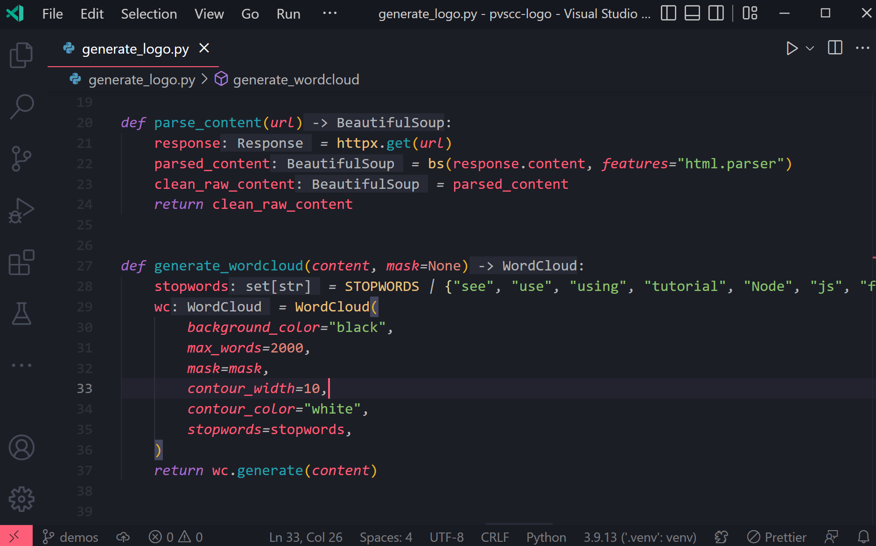





CÓDIGOS A USAR
LENGUAJES
FRAMEWORKS
LIBRERÍAS
Python para el sitio web, Angular para móvil.
Django y Ionic.
Librerías de seguridad, conexión a BD, UI.

Slide 8


REQUERIMIENTOS
FUNCIONALES
Registro e inicio de sesión
Autenticación
Aplicación móvil
Sistema de pago
Registro de datos
NO FUNCIONALES
Buen rendimiento
Diseño intuitivo

Slide 9


INTEGRACIONES CON OTROS SISTEMAS
Sistemas internos de la organización (ERP, CRM, BD existentes):
Integración de base de datos existente para consultar información relevante sobre ventas, productos, clientes, entre otros, más una onexión con sistemas ERP o CRM que la empresa ya utiliza, para sincronizar inventarios, facturación y datos.
APIs externas:
Pasarelas de pago para integraciones con proveedores de pago como Transbank. Autenticación para permitir el registro e inicio de sesión y notificaciones vía SMS, WhatsApp o Correo electrónico.
Protocolos de integración:
API REST para la comunicación entre la web/app móvil y el sistema central para permitir el registro y consulta de datos, más GRPC para consultas rápidas entre los módulos y el sistema central.
Estrategia para manejo de fallos en integraciones.
Reintento automático de API: Si falla una llamada a una API externa, se reinventa un número definido de veces antes de alertar al usuario.

Slide 10

SEGURIDAD Y CUMPLIMIENTO NORMATIVO
Autenticación y autorización (OAuth2): Se usaran credenciales seguras básicas, autorización de control a ciertos usuarios a través de roles especiales, y se utilizará OAuth2 para obtener acceso limitado a los datos y recursos de un usuario.
Encriptación (HTTP/TLS): Se realizaran encriptaciones en tránsito para todas las comunicaciones entre app, web y servidores mediante HTTPS/TLS y en reposo para información critica como contraseñas y datos personales.
Manejo de logs y auditorías: Cada acción relevante dentro se guardará en los logs de auditoría.
Cumplimiento normativo: Se deben cumplir la protección de datos personales, pagos de seguros y la privacidad de los clientes, estableciendo los estándares y normas respectivas. Como estándar principal se debe cumplir con PCI DSS para los pagos seguros. Se utilizara ISO27001

Slide 11



INFRAESTRUCTURA DE DESPLIEGUE
MFY utilizará el entorno de ejecución de Node.js, Java o .NET Core. Por otro lado, los entornos definidos para el proyecto se dividen en desarrollo, pruebas y producción. El modelo de despliegue consistira en arquitectura cliente-servidor y acceso multicanal. La estrategia de despliegue será manual.

Slide 12

ESCALABILIDAD Y MANTENIMIENTO
Las funciones de escalabilidad y mantenimiento en el proyecto de MFY, incluyen el aumento del nivel de usuarios utilizando la aplicación o el sitio web, tener un plan de recuperación ante desastres, corregir errores, monitorear e incorporar nuevas funciones al proyecto y establecer documentación técnica mostrando todos los requisitos, códigos y estructuras a utilizar en el proyecto.

Slide 13
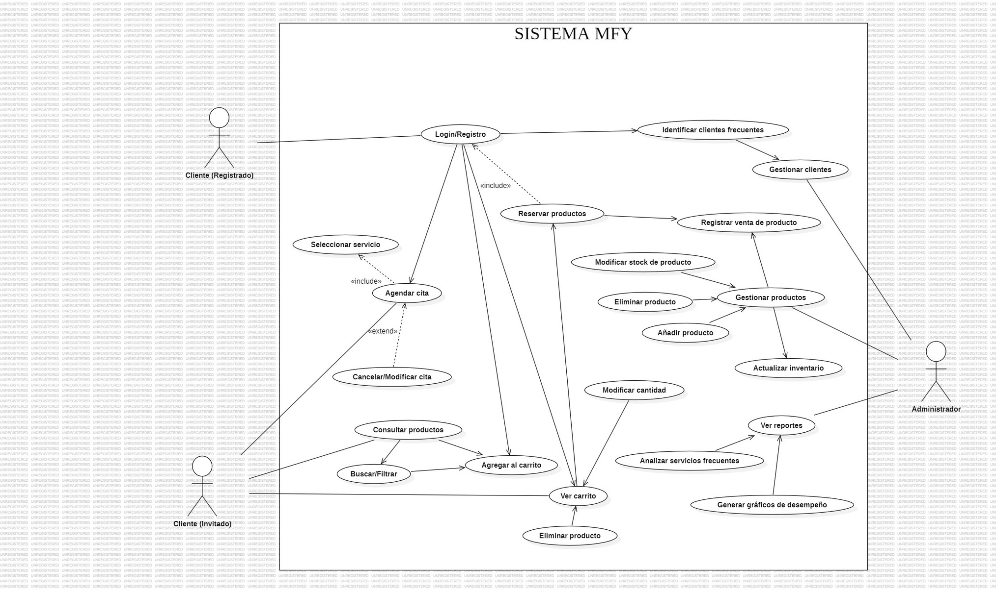
DIAGRAMA DE CASO DE USO

Slide 14
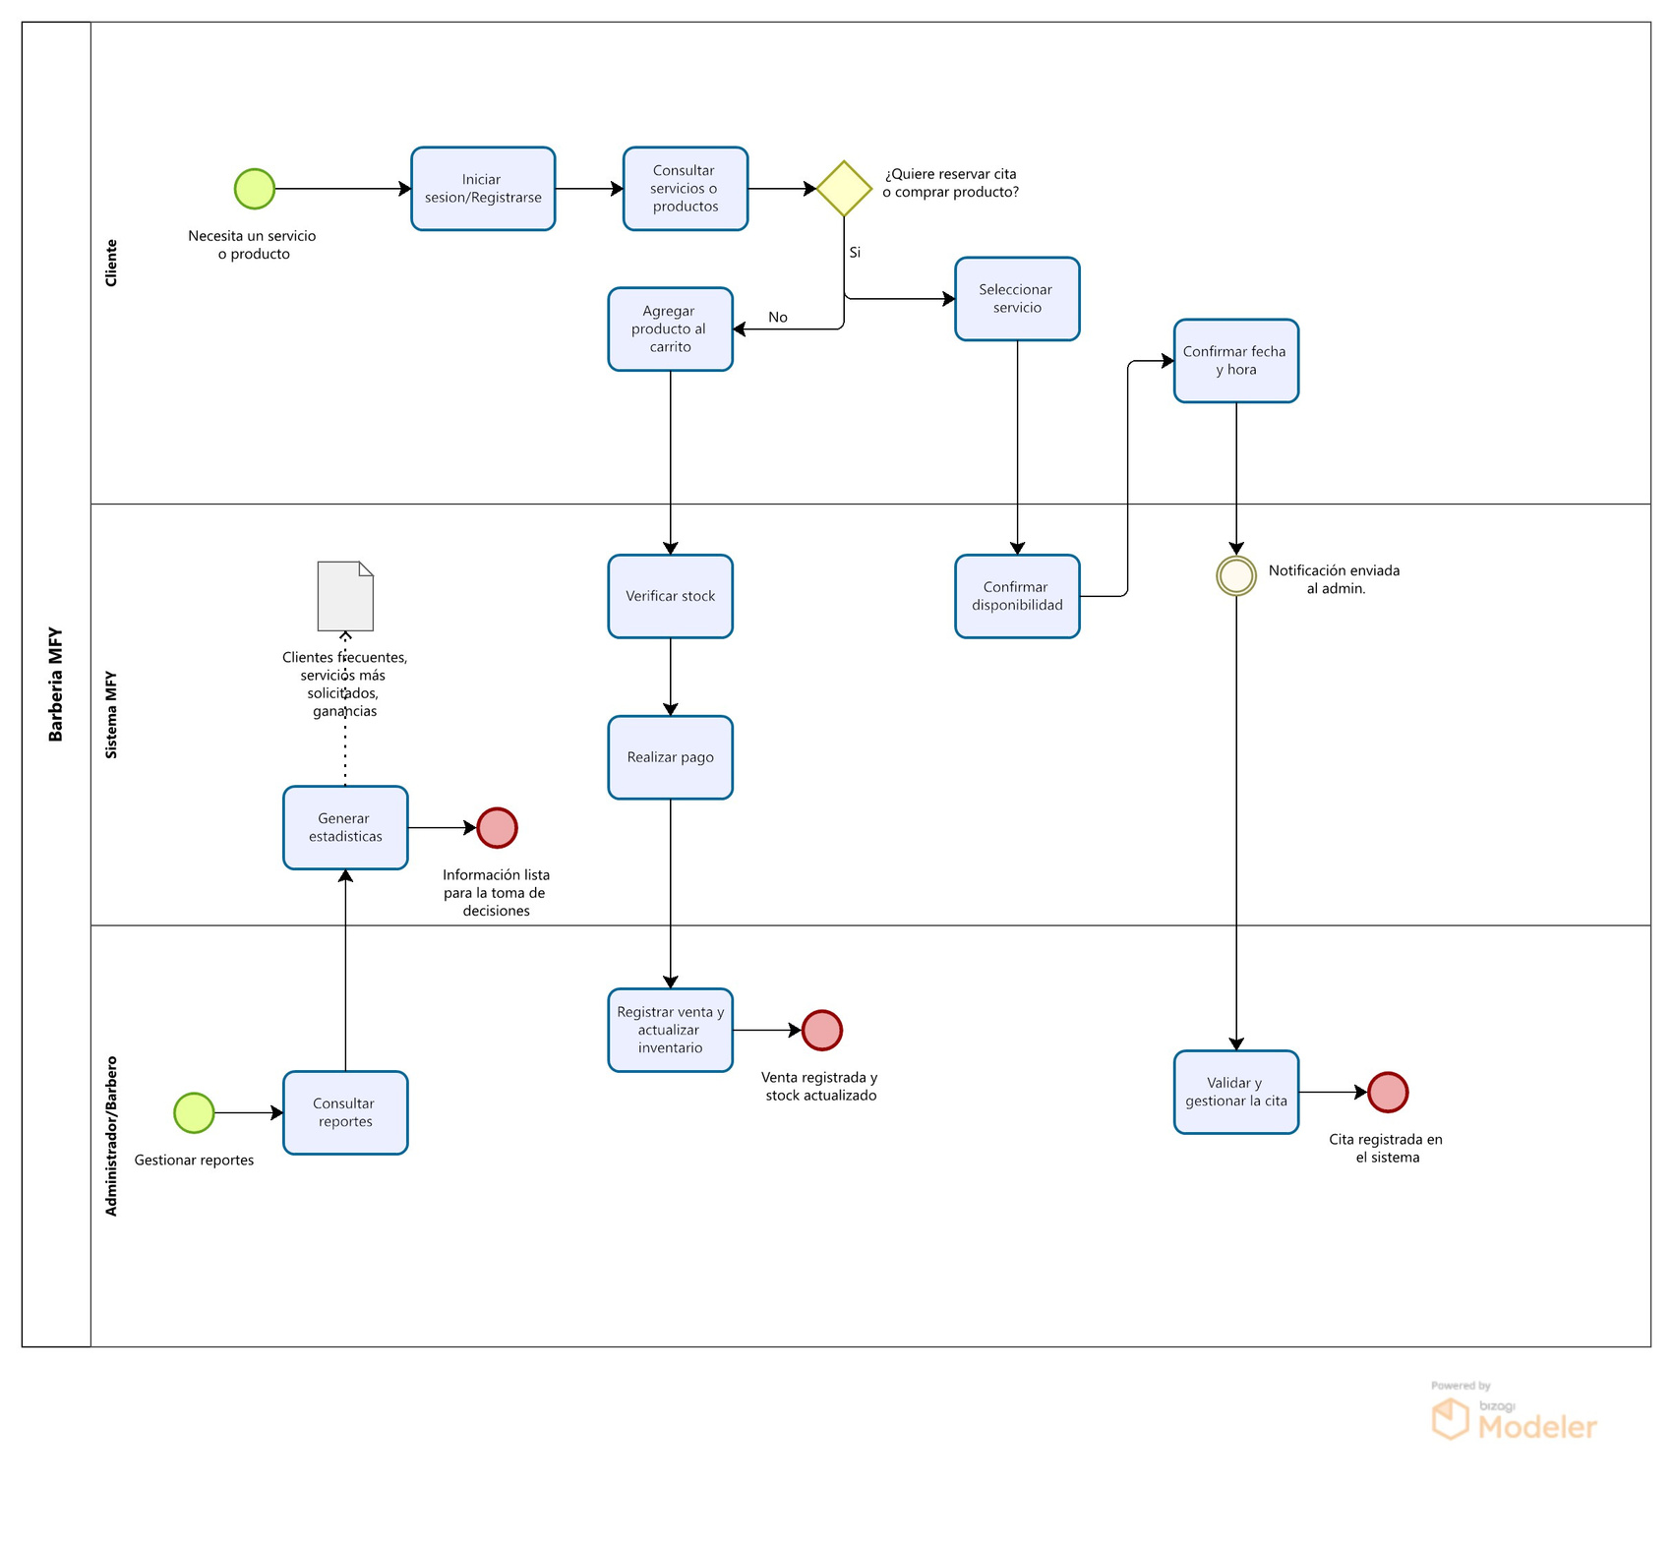
MODELO BPMN

Slide 15
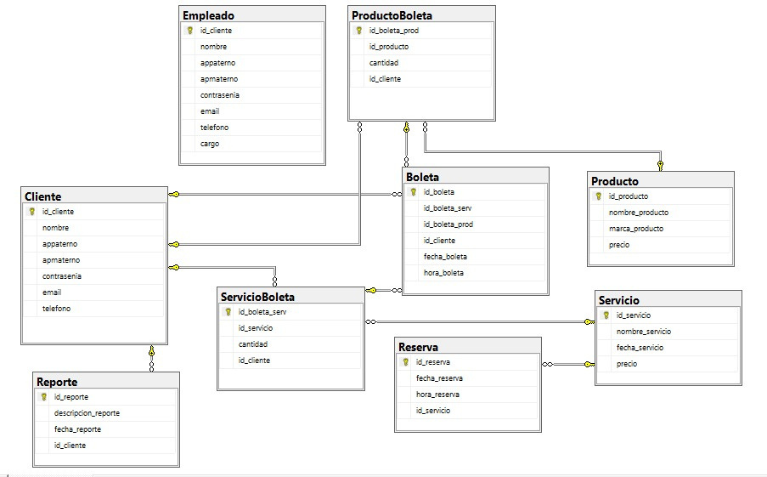
MODELO ENTIDAD RELACIONAL

Slide 16
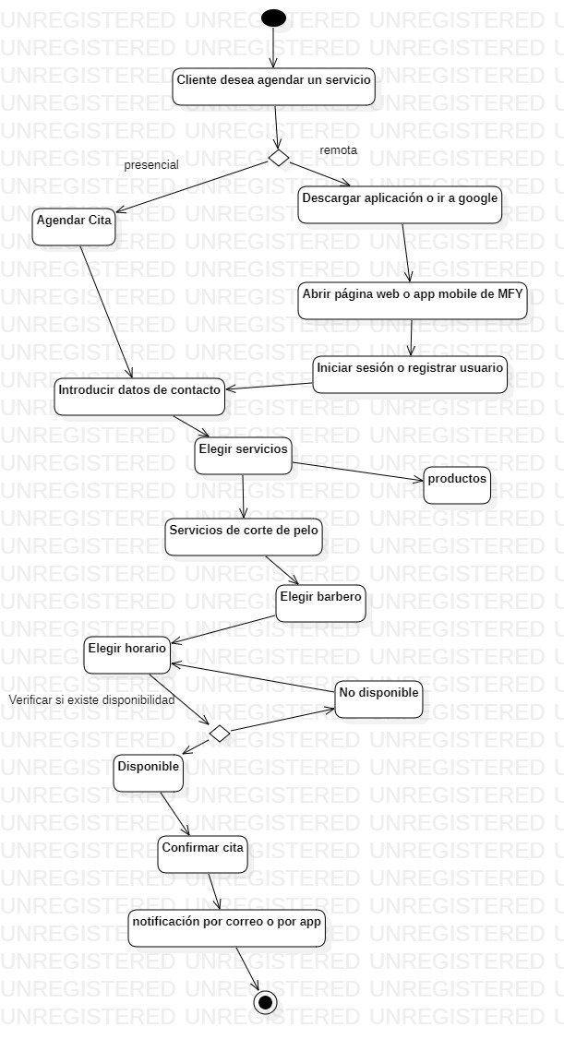
MVP

Slide 17
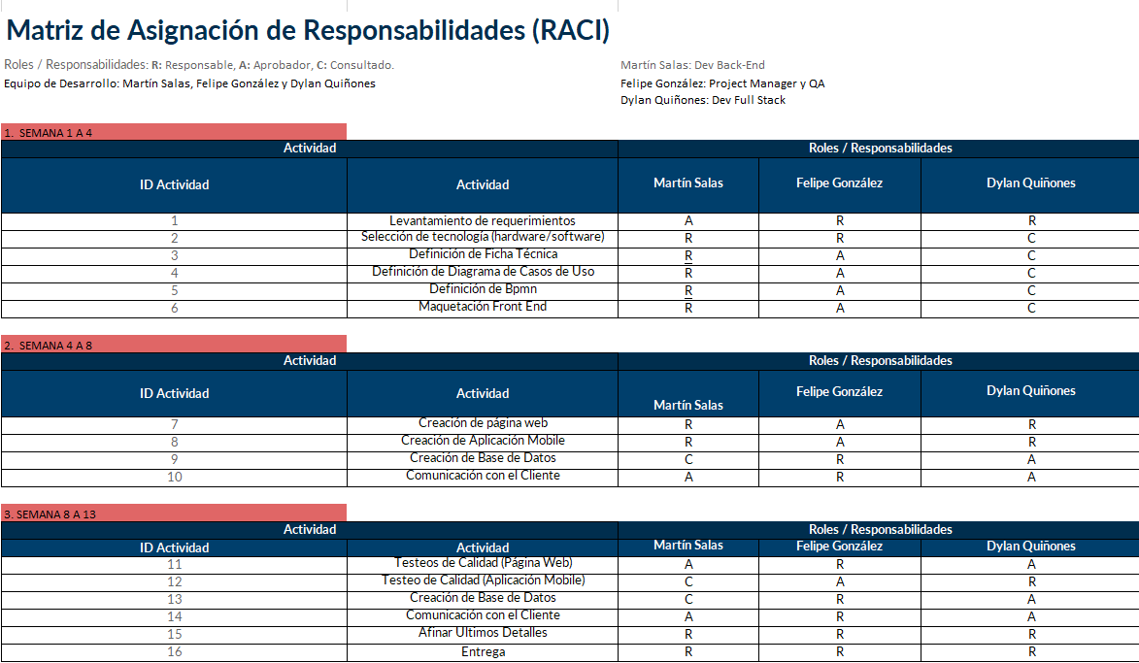
MATRIZ R.A.C.I.

Slide 18
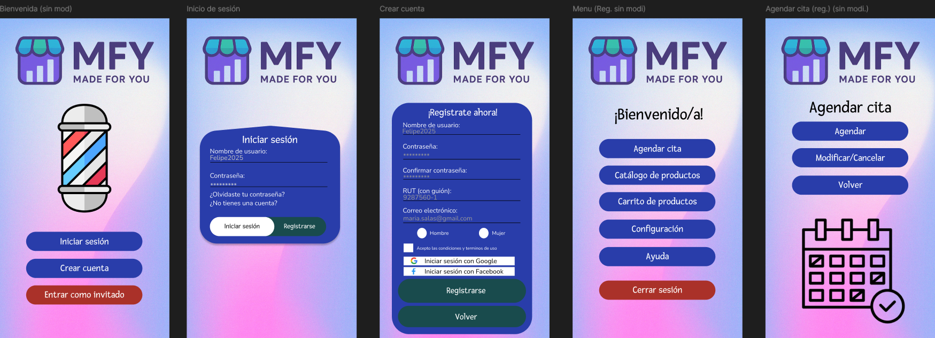
EVIDENCIAS DEL FRONT-END

Slide 19
CRONOGRAMA (EN PROCESO)

Slide 20
Muchas
GRACIAS

